Slide 1




Slide 2
INTEGRANTES
AMANDA AIRES ZACARIAS AMARO
BEATRIZ LUIZA VICTORINO DA SILVA
JÉSSICA BARREIROS MARTINS
JOÃO LUCAS DA SILVA CRUZ
KEVEN DO NASCIMENTO HISTOLINO
LUMA SANTOS DE SOUZA
RAQUEL DE OLIVEIRA GOMES SILVA

Slide 3
APICULTURA
A apicultura consiste na criação de abelhas exóticas (Apis mellifera) com o objetivo de produzir mel, própolis, geleia real, pólen e cera de abelha.

Slide 4
01
02
03
CONTEXTO
DESAFIO
PROBLEMA
Mercado em crescimento no Brasil com 55 mil toneladas de mel produzidos com o valor de R$ 854,5 mil
O produtor precisa observar com cautela as variações climáticas onde se localizam os apiários.
Principal fator: ação do clima, onde age de forma menos previsível e silenciosa, impactando negativamente na produção de mel ao longo das floradas.

Slide 5
SOLUÇÃO
Hive Sentry
Sensor de temperatura interno para medir a temperatura da colmeia e um externo para medir a temperatura do clima;
Os dados coletados serão enviados para um banco de dados;
Exibição dos dados via web.

Slide 6
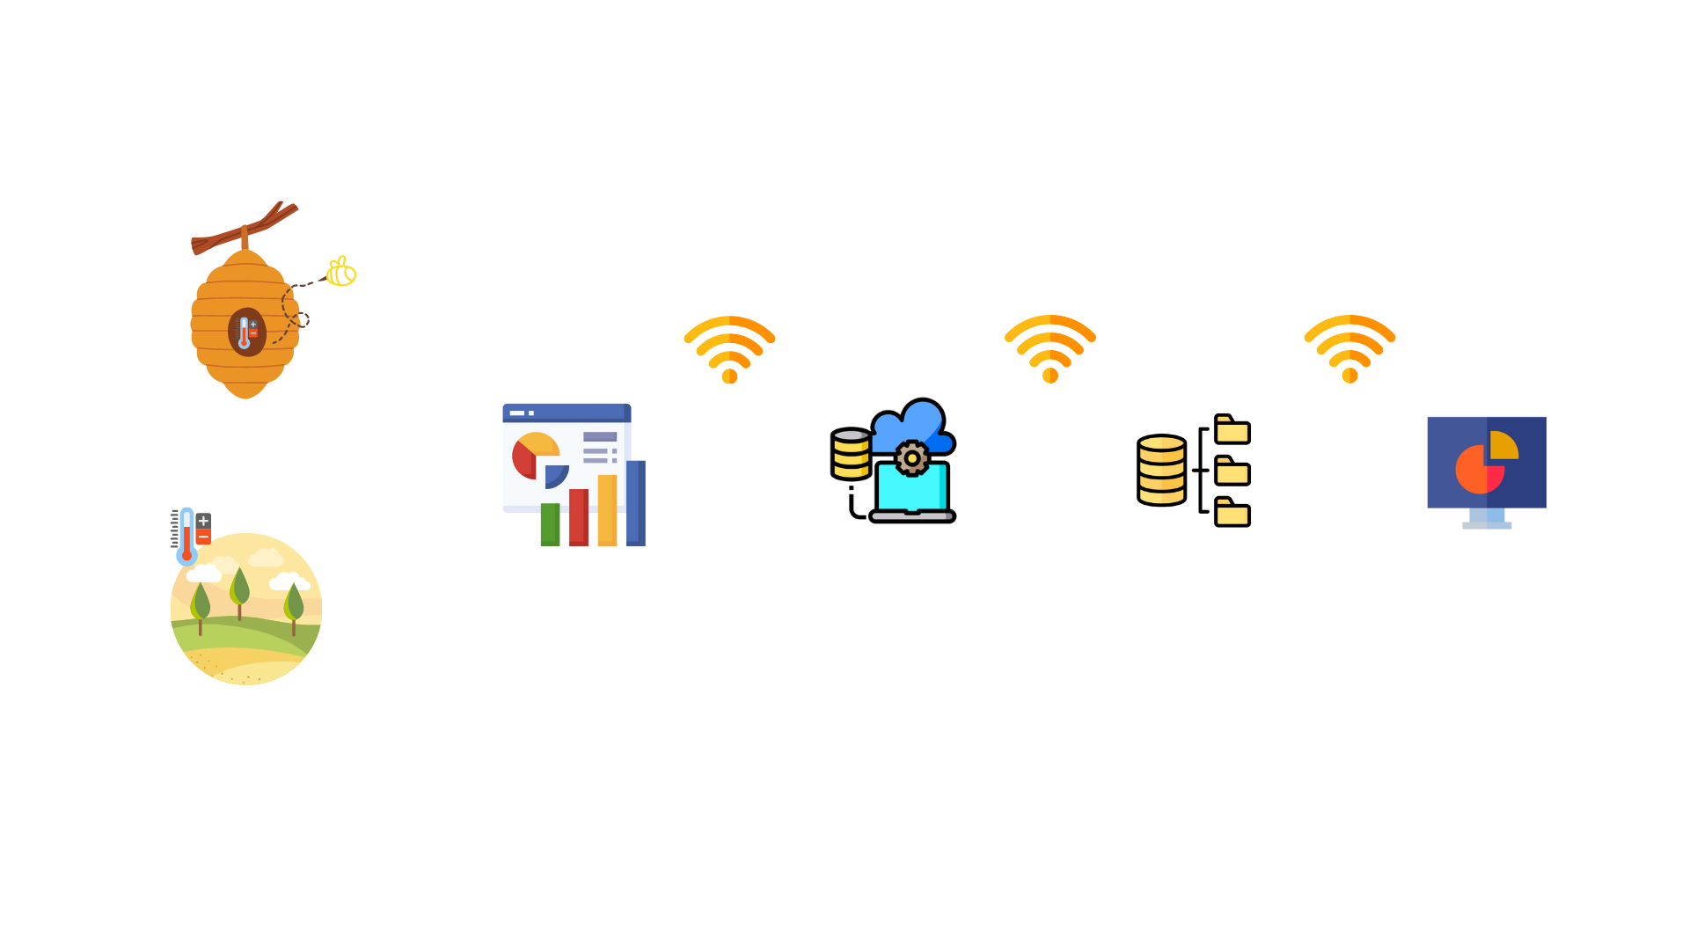
DIAGRAMA DE VISÃO DE NEGÓCIO

Slide 7
FERRAMENTA DE GESTÃO

Slide 8
PROTÓTIPO DO SITE

Slide 9
SIMULADOR FINANCEIRO

Slide 10
BANCO DE DADOS

Slide 11
CONCLUINDO...
Aperfeiçoar a produção do mel através do monitoramento.

Slide 12
PRÓXIMOS PASSOS
Funcionamento do Arduino;
Desenvolvimento do site;
Análise e geração de dados ;

Slide 13
OBRIGADA PELA ATENÇÃO!

